Slide 1

Trayker
Um sistema automatizado de coleta de bandejas para lanchonetes e restaurantes
Alunos: Andreas Gomes, Douglas Vicente, Everson de Souza,
Giovane Negrini e Henrique Batochi

Slide 2
Agenda
Apresentação
  Motivação
  Visão Geral do Sistema
  Detalhes dos Componentes
  Cronograma
  Custos
  Conclusão
Vídeo
Demonstração
Dúvidas e Comentários

Slide 3
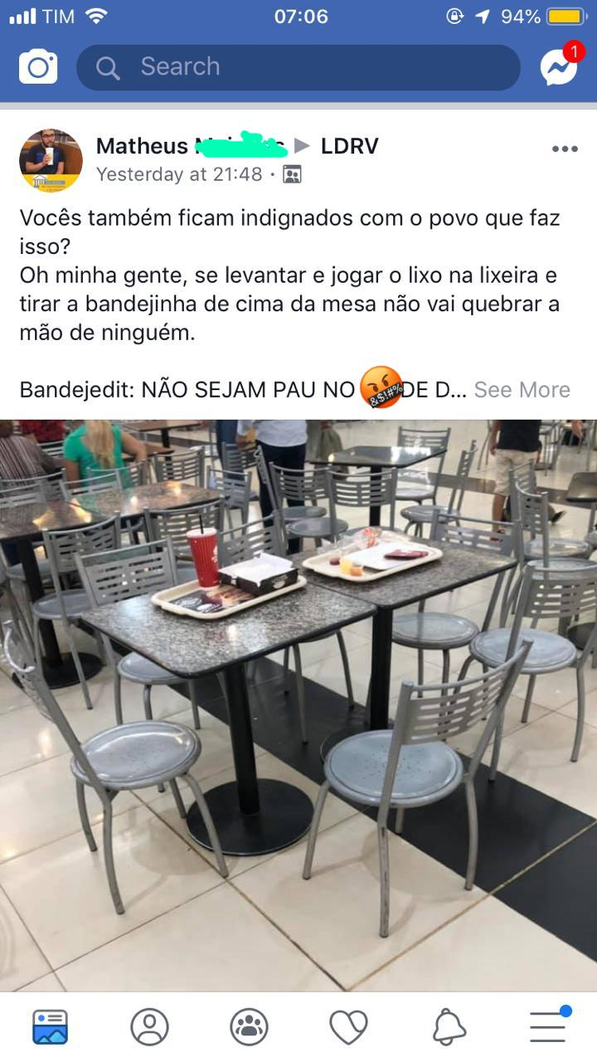

Motivação
Falta de lugar para sentar nas praças de alimentação devido a bandejas abandonadas nas mesas.
Comodidade com a automação do processo.

Slide 4
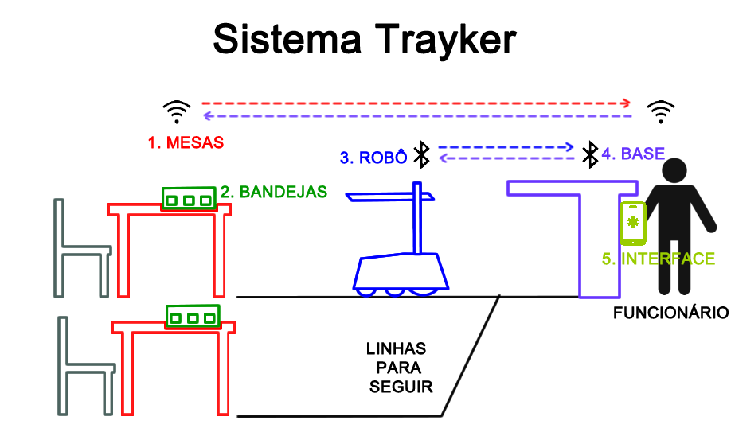





Visão Geral
Sistema composto por 5 partes:
Mesas com Sensores
Bandejas adaptadas
Robô Seguidor de Linha
Estação Base
Interface Web
Notes:
Explicar o Fluxo

Slide 5
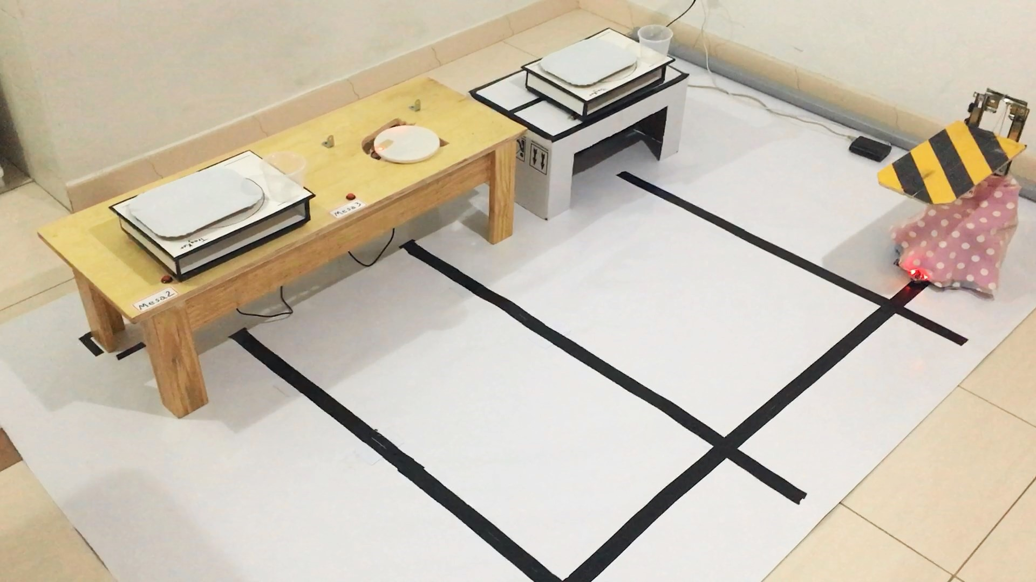

Slide 6

Mesas e Bandejas
Funcionalidades
Estrutura Física
Hardware
Software

Slide 7
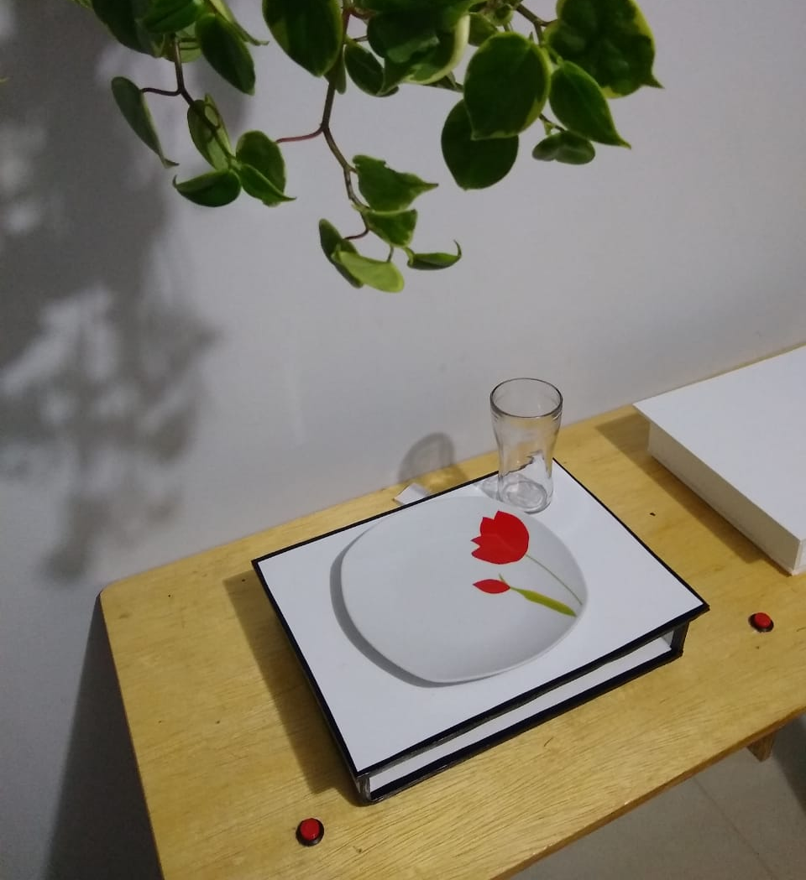
Funcionalidades
Identifica presença de bandeja
Identifica ausência de pessoa à mesa
Verifica se o peso da bandeja é compatível com a capacidade robô
Envia pedido de retirada de bandeja à base
Permite ao usuário cancelar a retirada da bandeja

Slide 8
Funcionalidades
Critérios utilizados
Detectou bandeja cadastrada?
Distância do objeto mais próxima à mesa maior que 35 cm?
Peso do objeto sobre a mesa menor que 300g?
Tem bandeja
Usuário ausente
Peso compatível

Slide 9
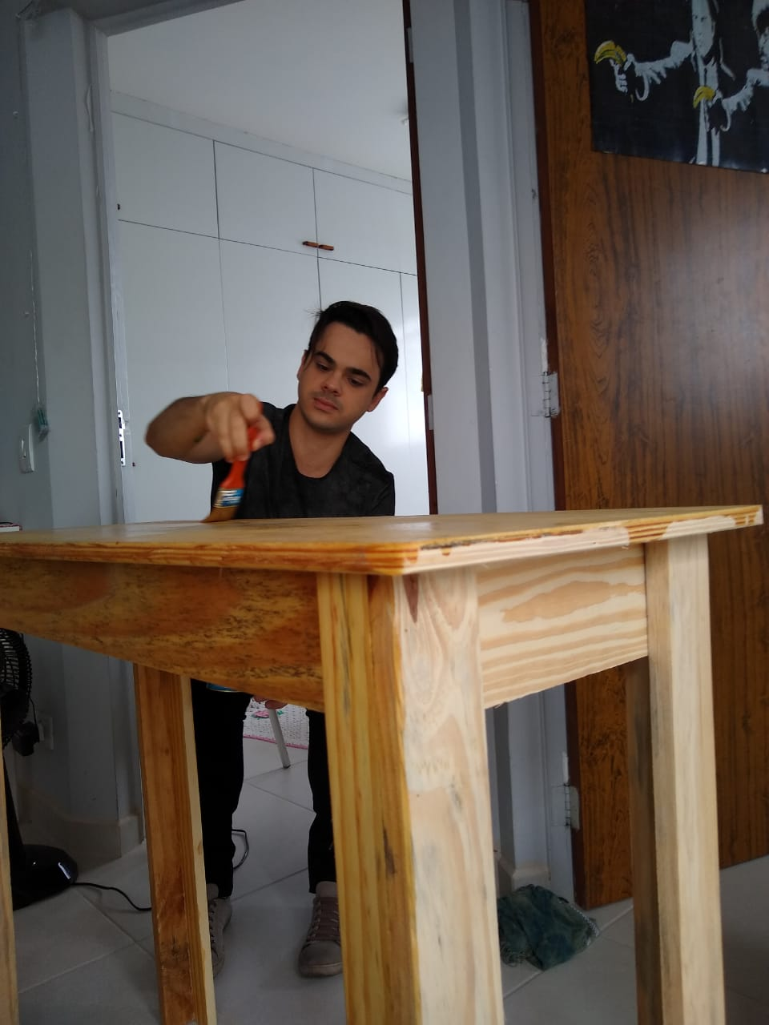
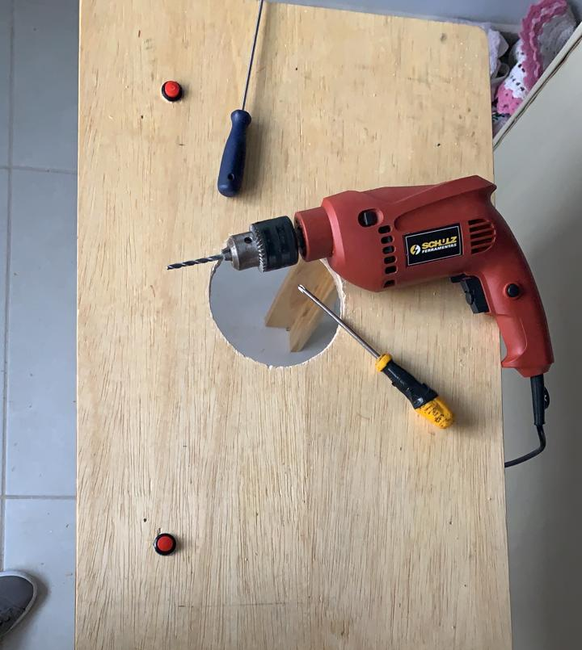
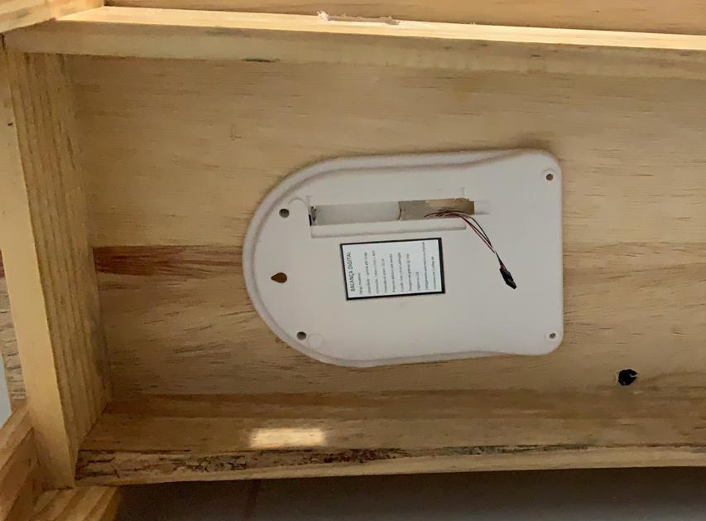
Estrutura
Adaptações em mesa de madeira
Escala aproximadamente 2:1
(assim como os demais itens)
Acomodação do hardware
Lugares para duas pessoas

Slide 10
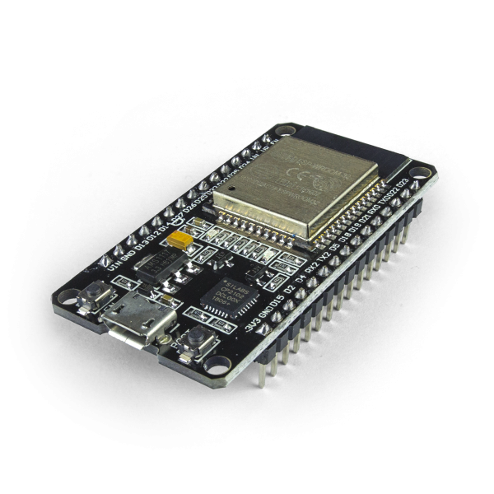
Hardware
Microcontrolador ESP32
bandeja
pessoa
peso
pedido
cancelar
ESP32

Slide 11
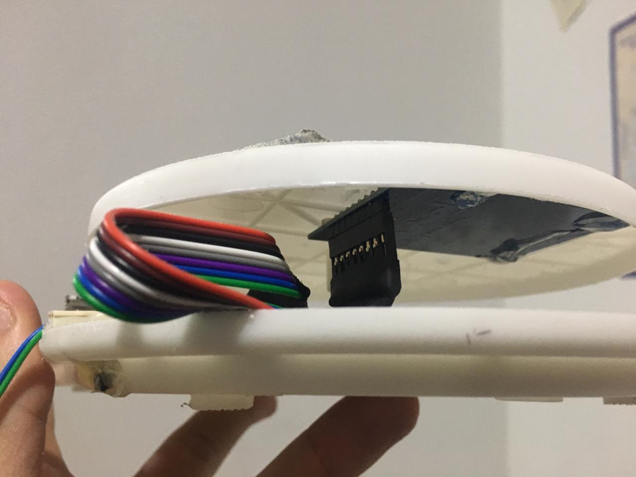
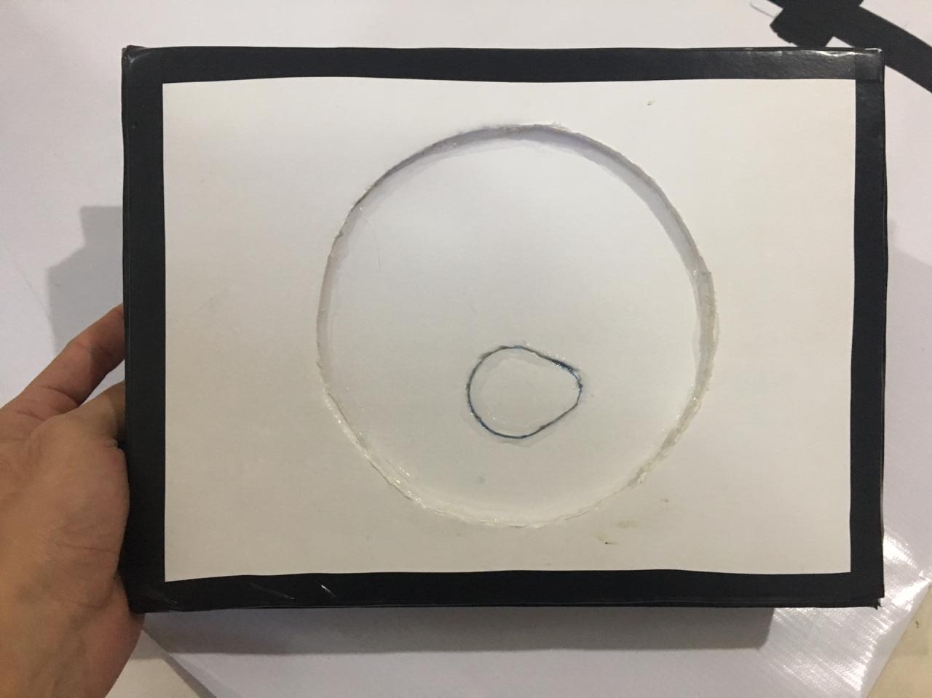
Hardware
Microcontrolador ESP32
bandeja
pessoa
peso
pedido
cancelar
Sensor e tag RFID
MFRC 522

Slide 12
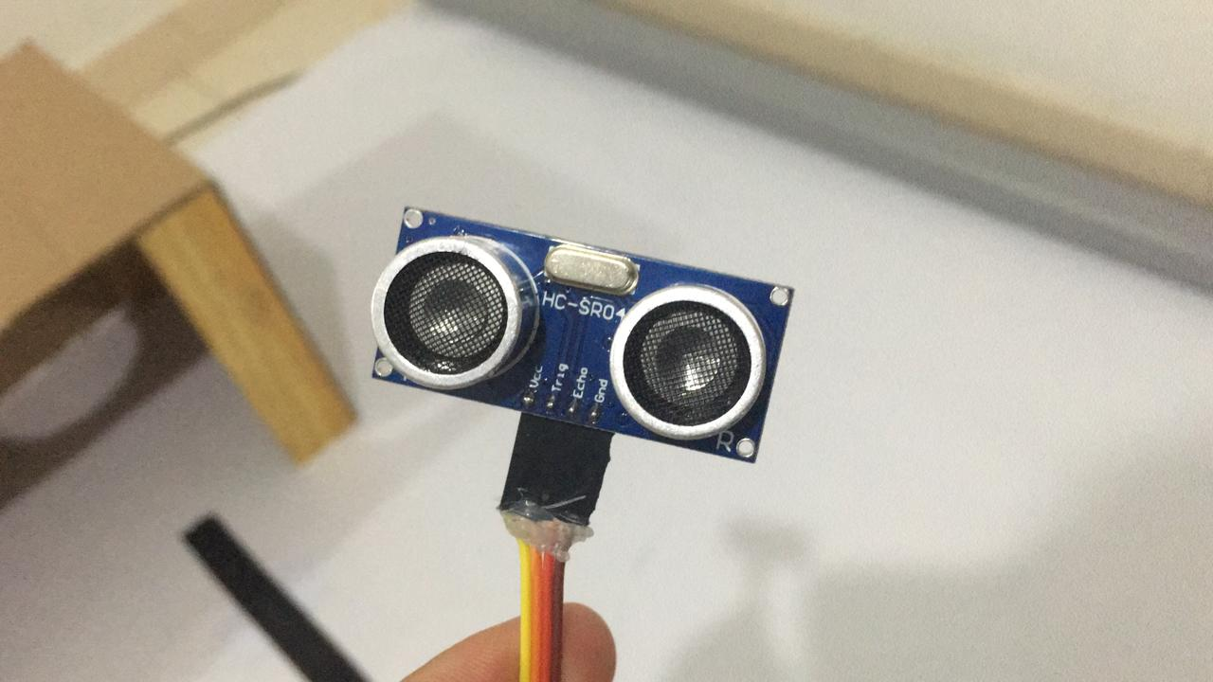
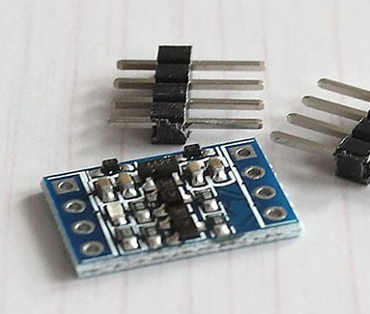
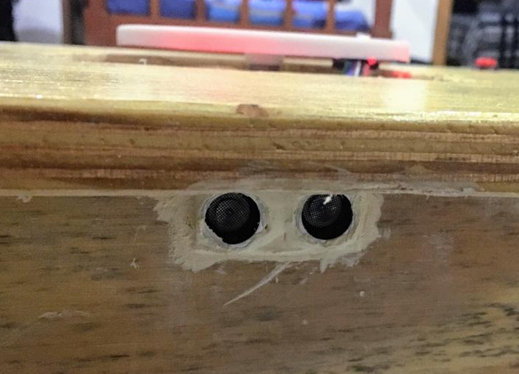
Hardware
Microcontrolador ESP32
bandeja
pessoa
peso
pedido
cancelar
Sensor e tag RFID
Sensor ultrassônico
HC-SR04
Conversor de nível lógico

Slide 13
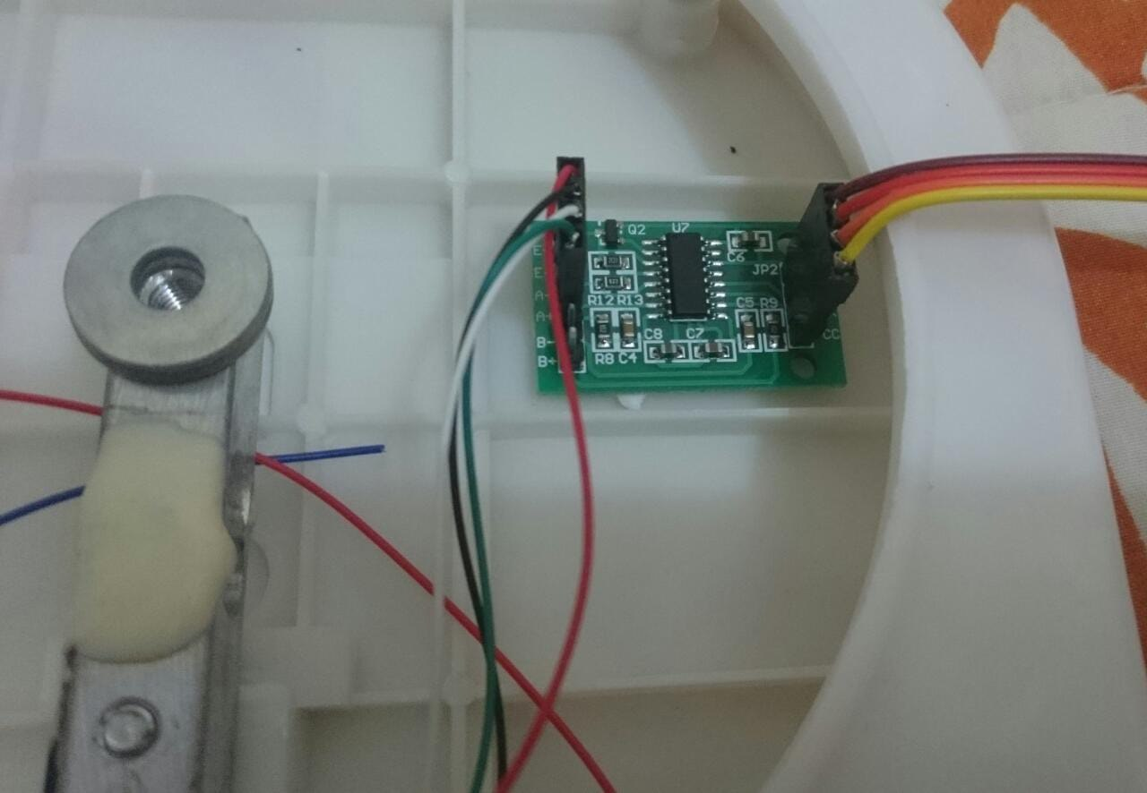
Hardware
Microcontrolador ESP32
bandeja
pessoa
peso
pedido
cancelar
Sensor e tag RFID
Sensor ultrassônico
Célula de carga
Célula de carga e conversor HX711

Slide 14

Hardware
Microcontrolador ESP32
bandeja
pessoa
peso
pedido
cancelar
Sensor e tag RFID
Sensor ultrassônico
Célula de carga
Comunicação WiFi
WiFi integrado ao microcontrolador ESP32

Slide 15
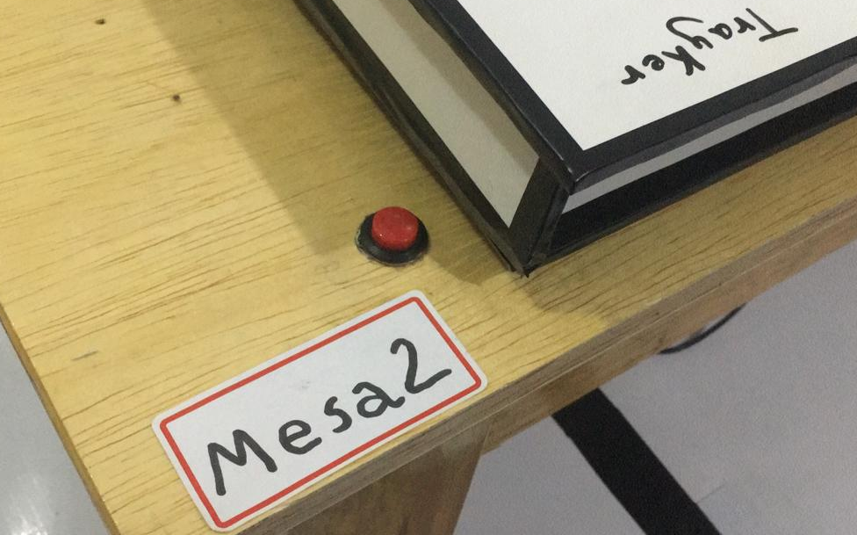
Hardware
Microcontrolador ESP32
bandeja
pessoa
peso
pedido
cancelar
Sensor e tag RFID
Sensor ultrassônico
Célula de carga
Comunicação WiFi
Botão monofásico
Botão monofásico vermelho

Slide 16
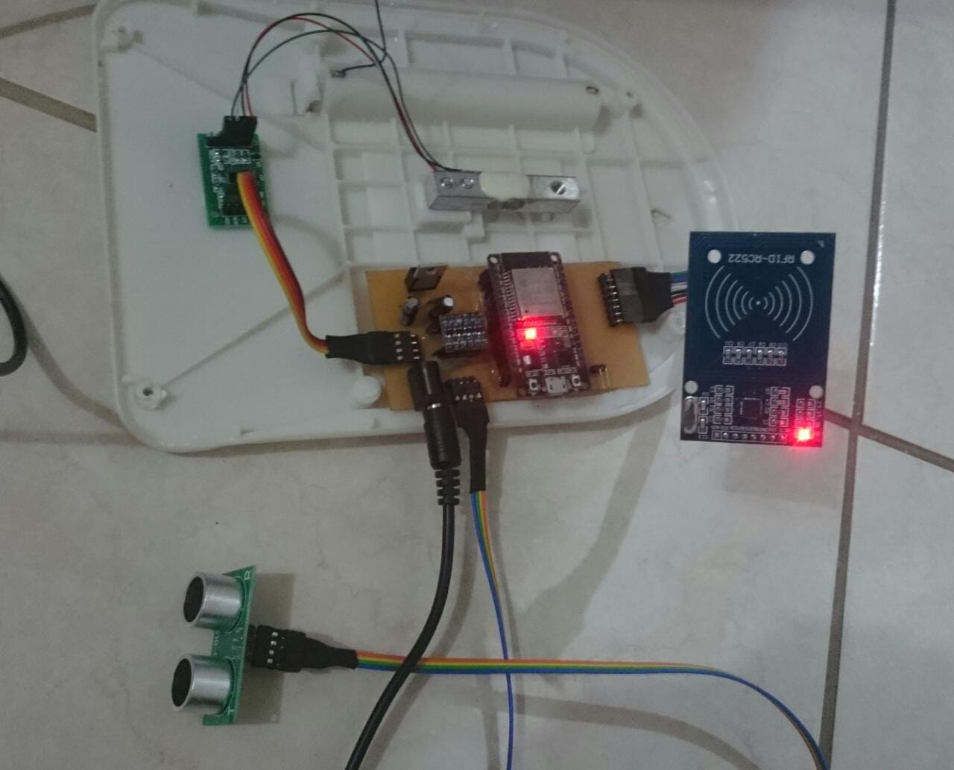
Hardware
Hardware, microcontrolador e placa de circuito impresso para integração
Microcontrolador ESP32
bandeja
pessoa
peso
pedido
cancelar
Sensor e tag RFID
Sensor ultrassônico
Célula de carga
Comunicação WiFi
Botão monofásico

Slide 17
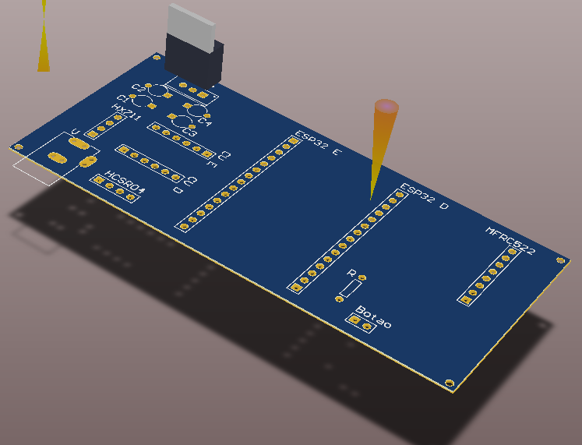
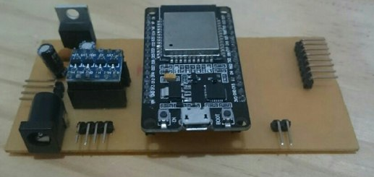
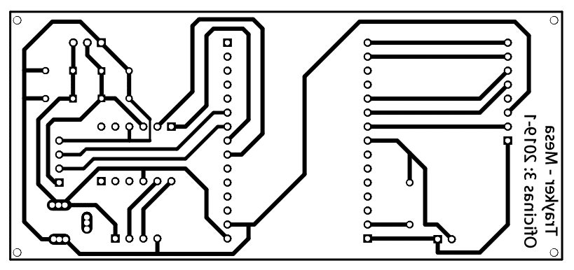
Circuito
Integrador
Projetado no Altium
Alimentação única
Integra sensores com o microcontrolador

Slide 18

Software
Programado em MicroPython
Adaptação de bibliotecas para a ESP32
Integração da leitura de todos os sensores e a comunicação com a base
Comunicação Wi-Fi com a Base
  Utilizado o protocolo MQTT (Message Queuing Telemetry Transport) sobre o TCP/IP

Slide 19

Estação Base
Funcionalidades
Hardware
Software

Slide 20
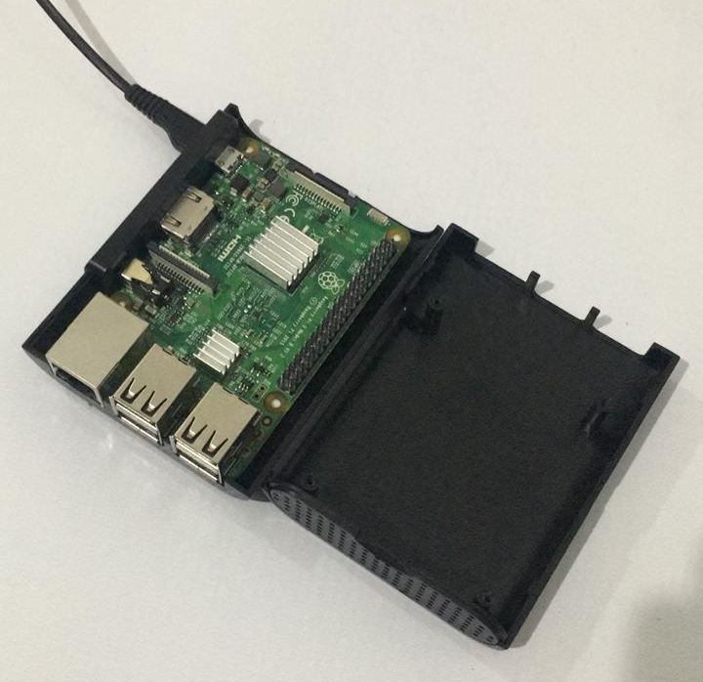
Funcionalidades
Recebe as informações das Mesas
Gerencia a fila de coleta
Interface web permite o monitoramento das mesas e da fila em tempo real
Envia comandos ao robô através de comunicação sem fio
Microcontrolador Raspberry Pi 3 B

Slide 21
Hardware
Microcontrolador Raspberry Pi 3 B
Microcontrolador Raspberry Pi 3 B

Slide 22

Software
mesas
fila
interface
robô

Slide 23

Software
mesas
fila
interface
robô
Hotspot WiFi + MQTT

Slide 24
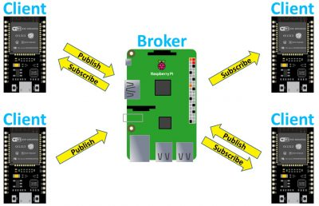
Software
mesas
fila
interface
robô
Hotspot WiFi + MQTT

Slide 25


Software
mesas
fila
interface
robô
Hotspot WiFi + MQTT

Slide 26
Software
mesas
fila
interface
robô
Hotspot WiFi + MQTT
Fila de atendimentos

Slide 27




Software
mesas
fila
interface
robô
Hotspot WiFi + MQTT
Fila de atendimentos
HTML, CSS, JS; Flask

Slide 28
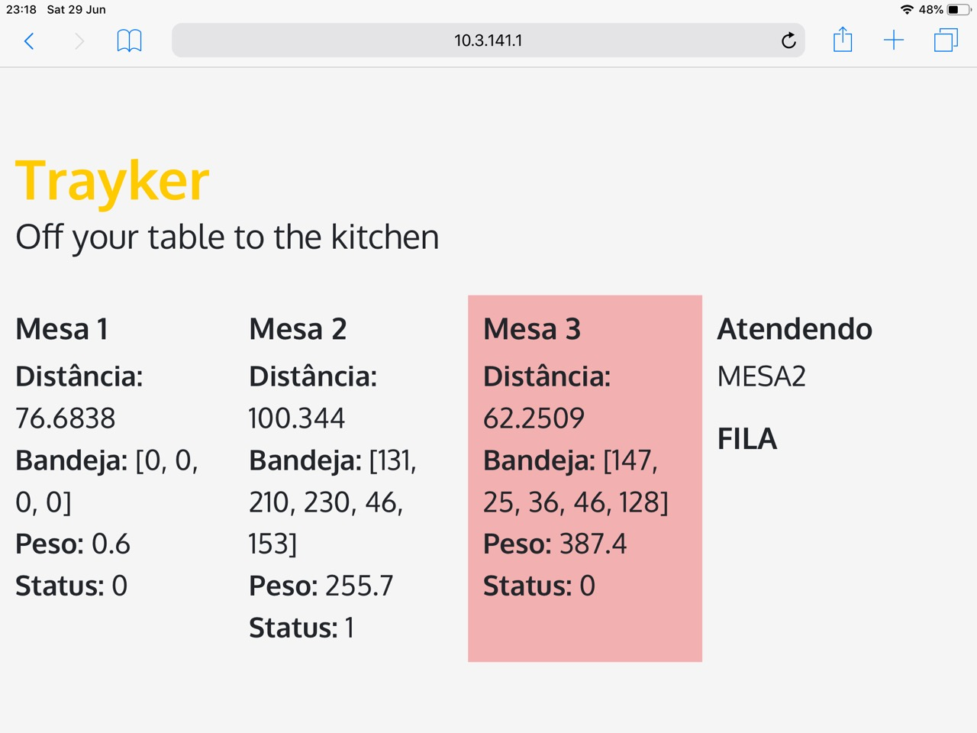
Software
mesas
fila
interface
robô
Hotspot WiFi + MQTT
Fila de atendimentos
HTML, CSS, JS; Flask
Informações dos sensores e a fila de coleta

Slide 30

Software
mesas
fila
interface
robô
Hotspot WiFi + MQTT
Fila de atendimentos
HTML, CSS, JS; Flask
Comunicação Serial / Bluetooth

Slide 31

Robô
Estrutura Física
Funcionalidades
Hardware
Software

Slide 32
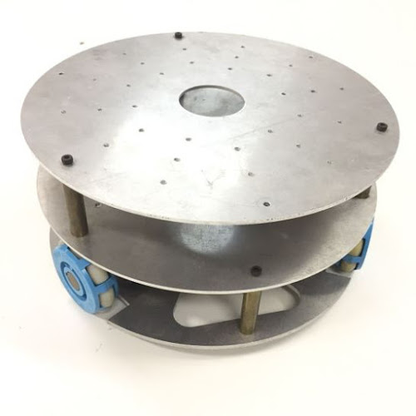
Estrutura
imagem do chassi
Chassi Omnidirecional em metal
(Relativamente Pesado)
Movimentação:
3 rodas + 3 motores DC
com caixa de redução
Empilhadeira para recolhimento de bandejas

Slide 33
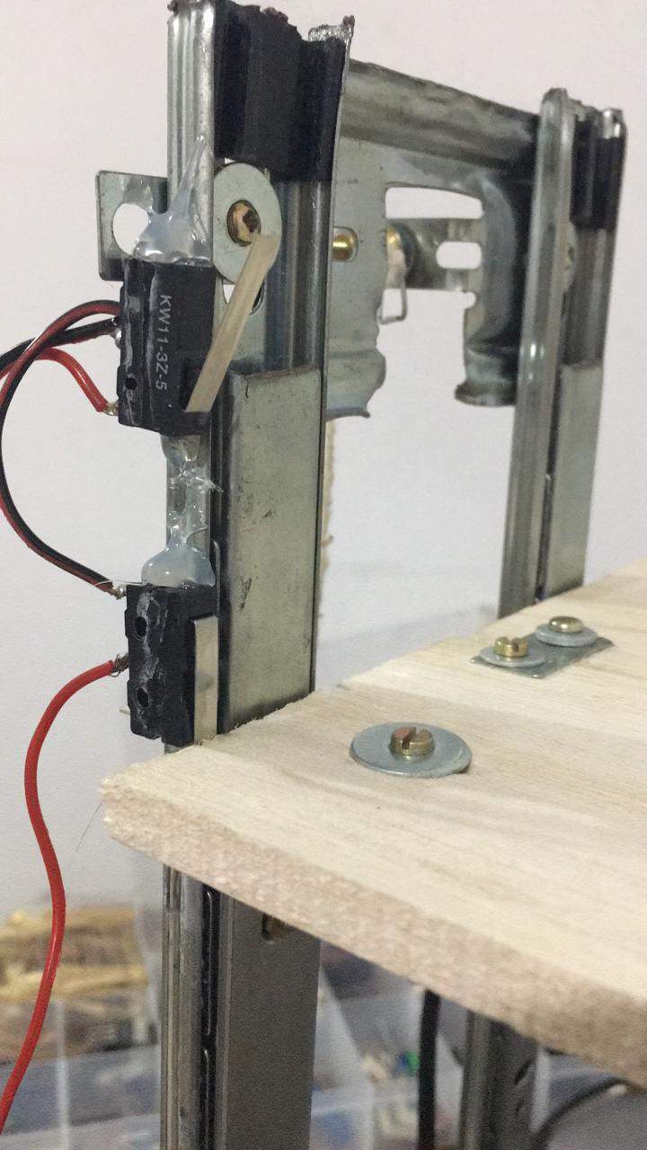
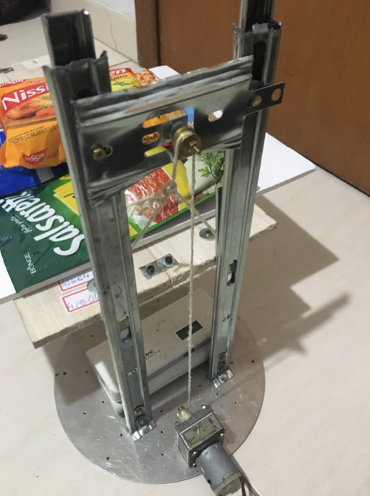
Mecânica:
Empilhadeira
Corrediça de Gaveta
Madeira Balsa
Sistema com Motor e Polia

Slide 34
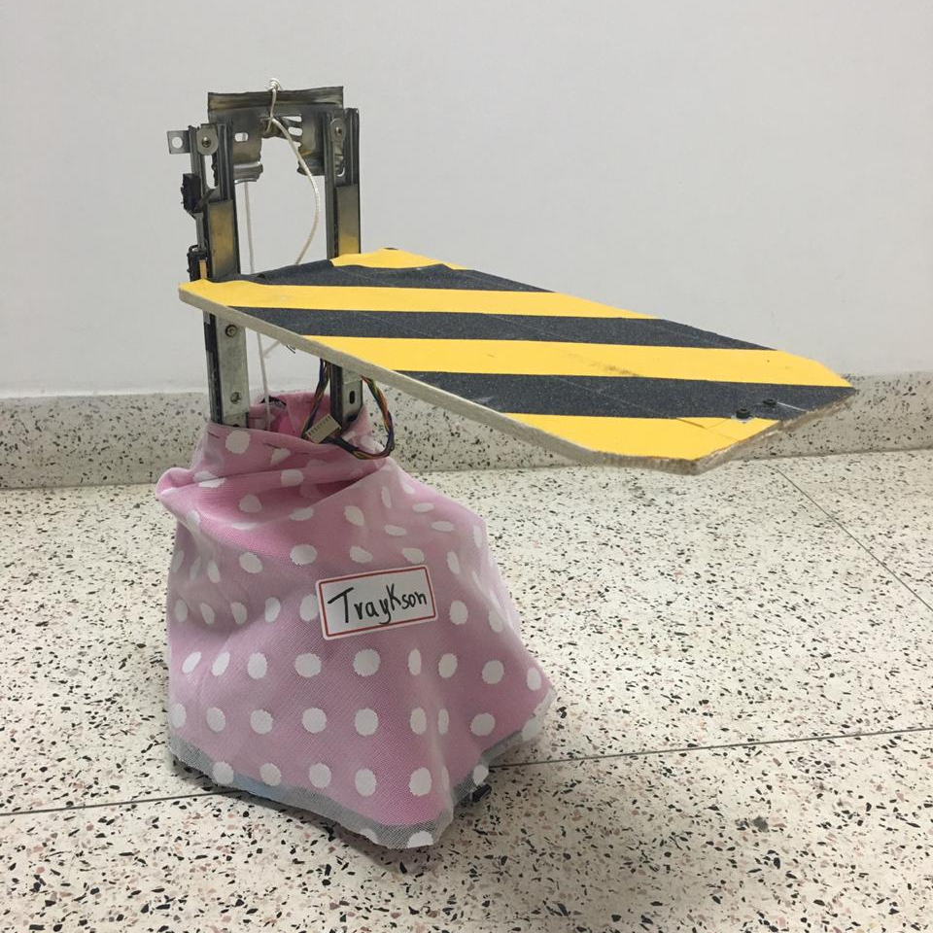
Funcionalidades

Slide 35

Funcionalidades
Comunica-se com o base para receber ordens de retirada de bandeja

Slide 36
Funcionalidades
Comunica-se com o base para receber ordens de retirada de bandeja
Movimenta-se até a mesa pronta para retirada da bandeja

Slide 37
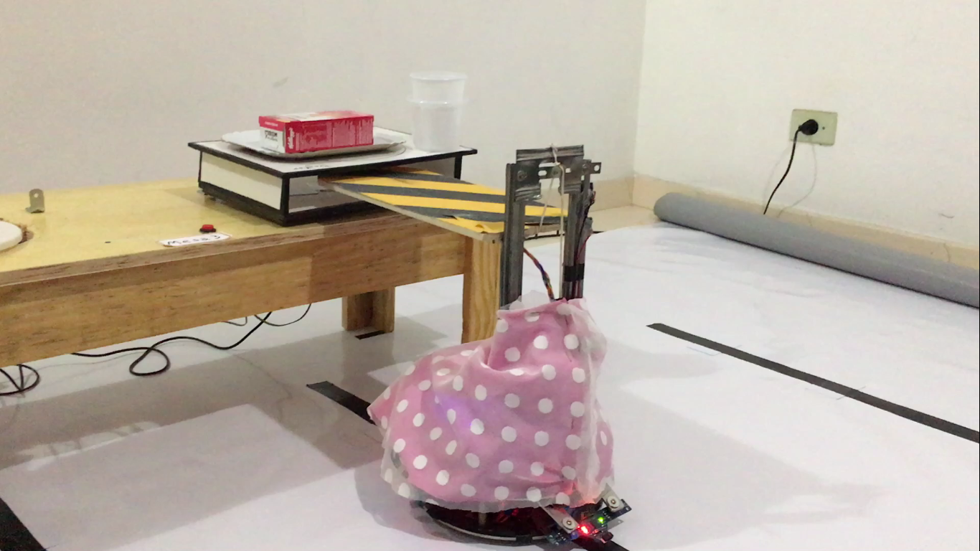
Funcionalidades
Comunica-se com o base para receber ordens de retirada de bandeja
Movimenta-se até a mesa pronta para retirada da bandeja
Recolhe a bandeja da mesa e a leva para cozinha
Aguarda na cozinha até que o funcionário retire a bandeja

Slide 38
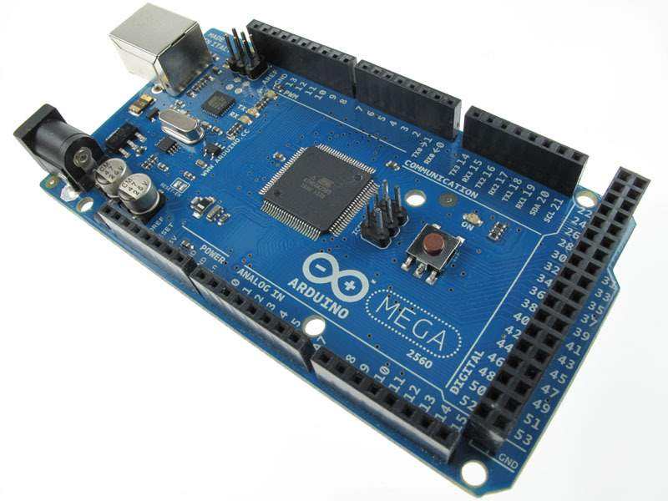
Hardware
Microcontrolador Arduino MEGA 2560
comunic.
moviment.
recolhe
aguarda

Slide 39
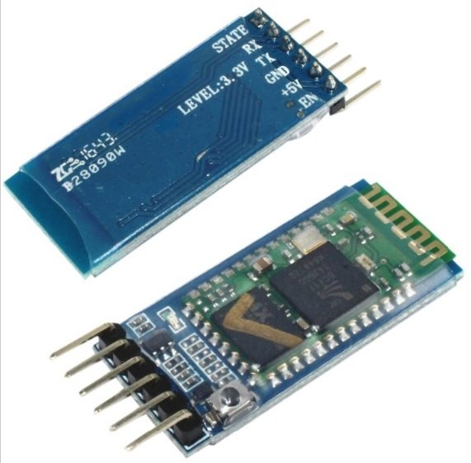
Hardware
Microcontrolador Arduino MEGA 2560
comunic.
moviment.
recolhe
aguarda
Módulo Bluetooth
HC-06

Slide 40
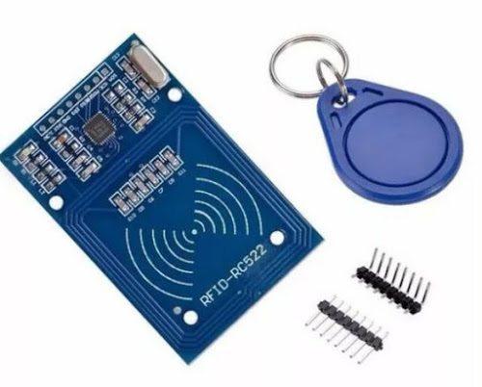
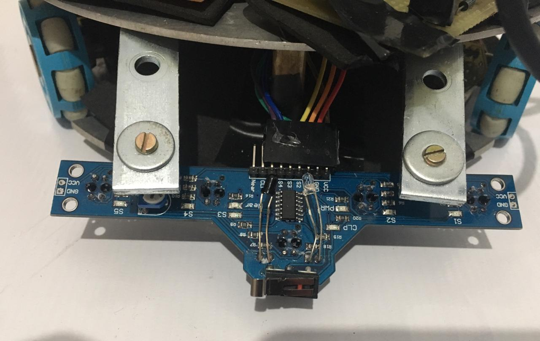
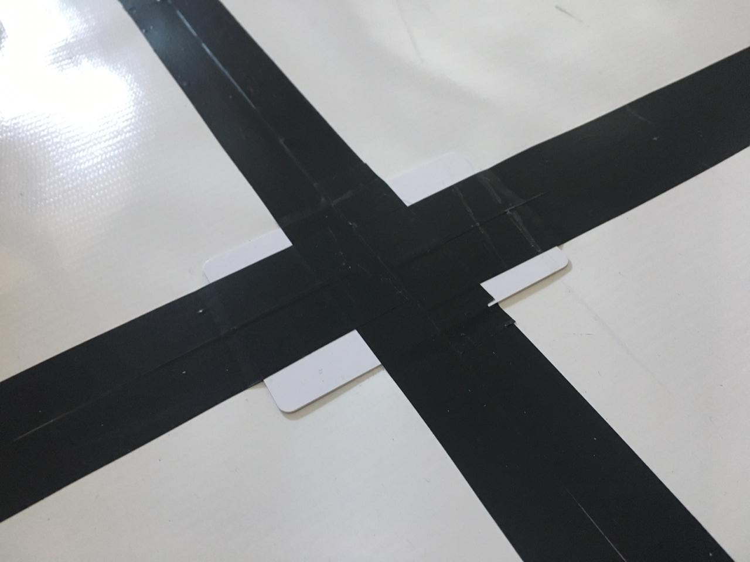
Hardware
MFRC522
Microcontrolador Arduino MEGA 2560
comunic.
moviment.
recolhe
aguarda
Módulo Bluetooth
RFID + Infravermelho
Sensor de faixa

Slide 41
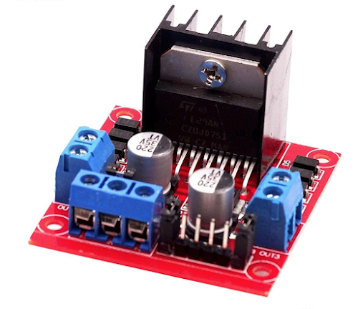
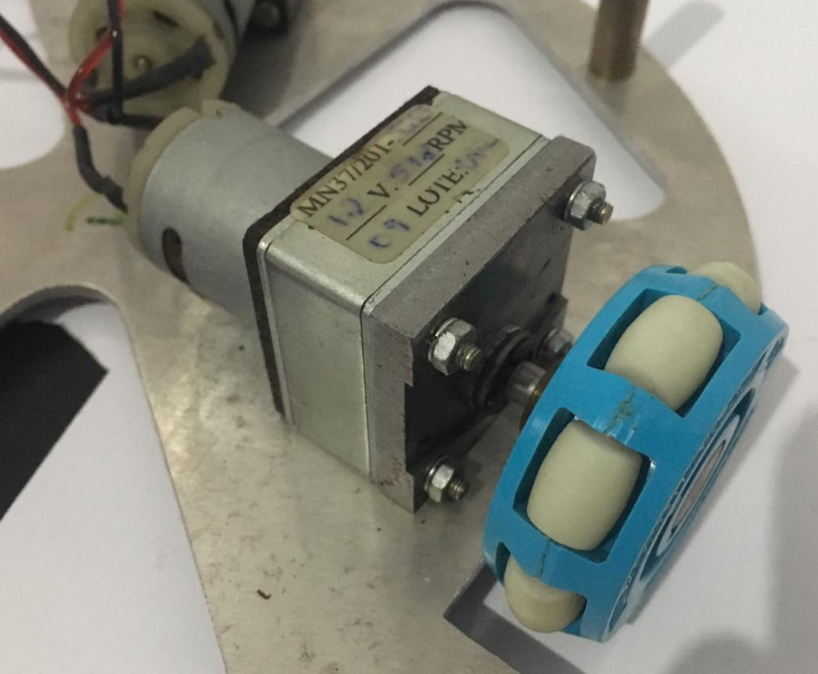
Hardware
Módulo Driver + Ponte H
Microcontrolador Arduino MEGA 2560
comunic.
moviment.
recolhe
aguarda
Módulo Bluetooth
RFID + Infravermelho
Motor DC +
Caixa de Redução

Slide 42
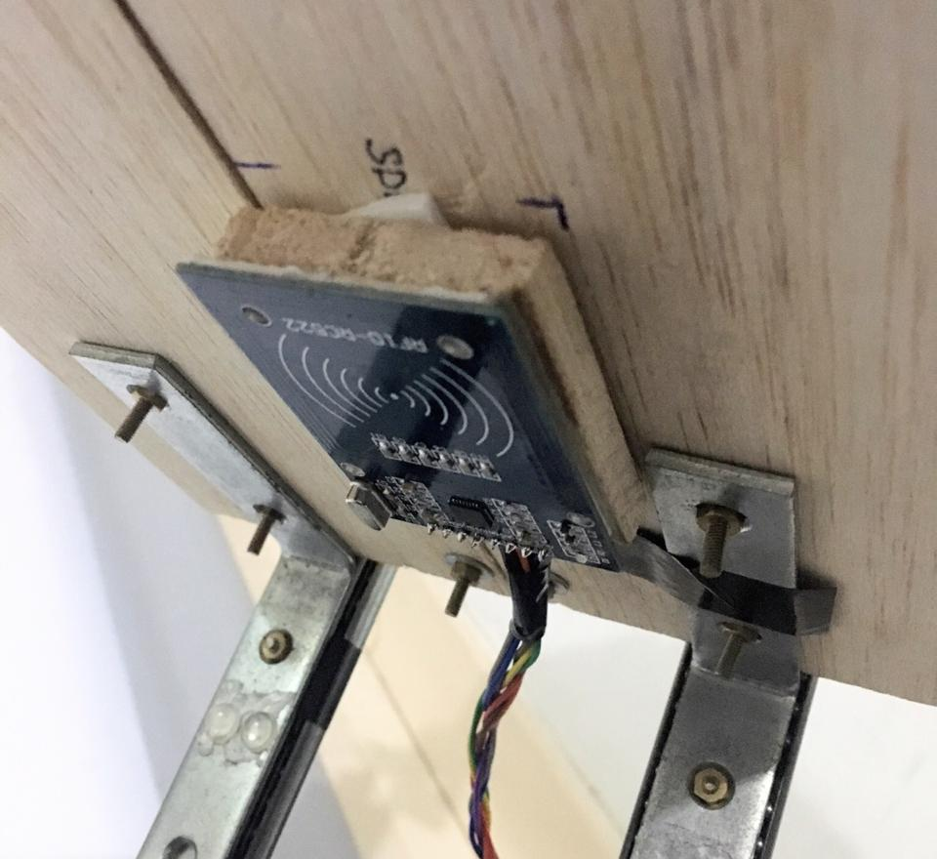
Hardware
Sensor MFRC522
Microcontrolador Arduino MEGA 2560
comunic.
moviment.
recolhe
aguarda
Módulo Bluetooth
RFID + Infravermelho
RFID
Tag RFID
Integrada à bandeja

Slide 43
Hardware
Motor DC
Microcontrolador Arduino MEGA 2560
comunic.
moviment.
recolhe
aguarda
Módulo Bluetooth
RFID + Infravermelho
RFID + Sensor fim de curso
Botão monofásico
Sensor de fim de curso

Slide 44
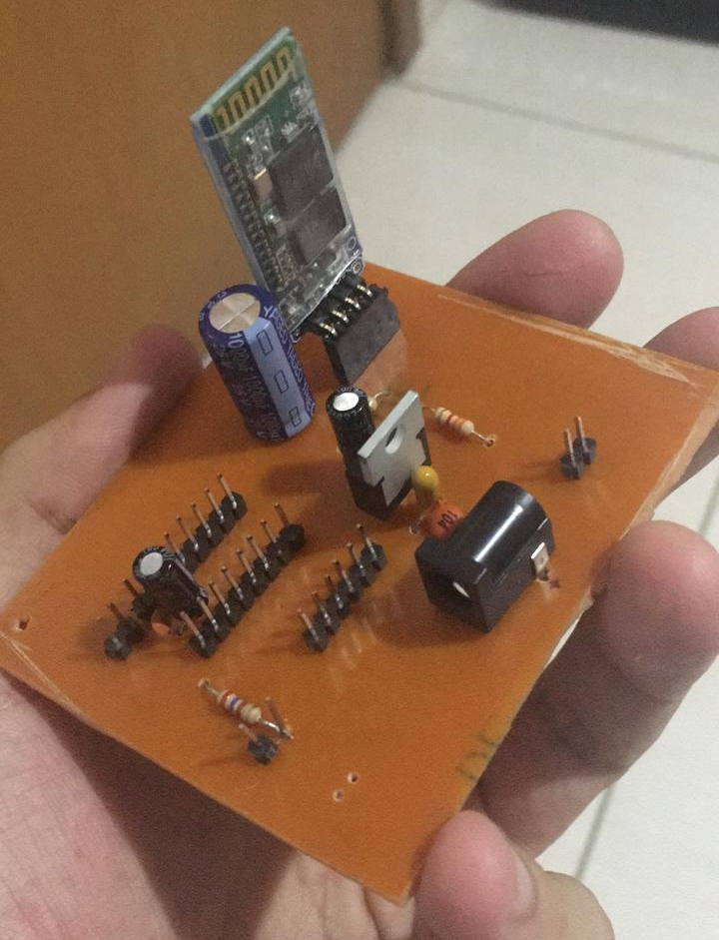
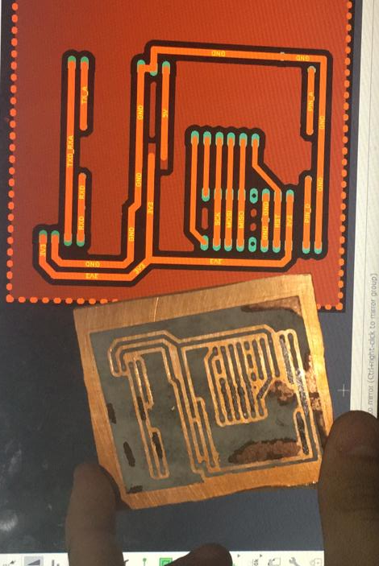
Hardware adicional
Integração dos Componentes
Tensão 3V3
Integra os Sensores de RFID, o Buzzer e o Módulo Bluetooth

Slide 45
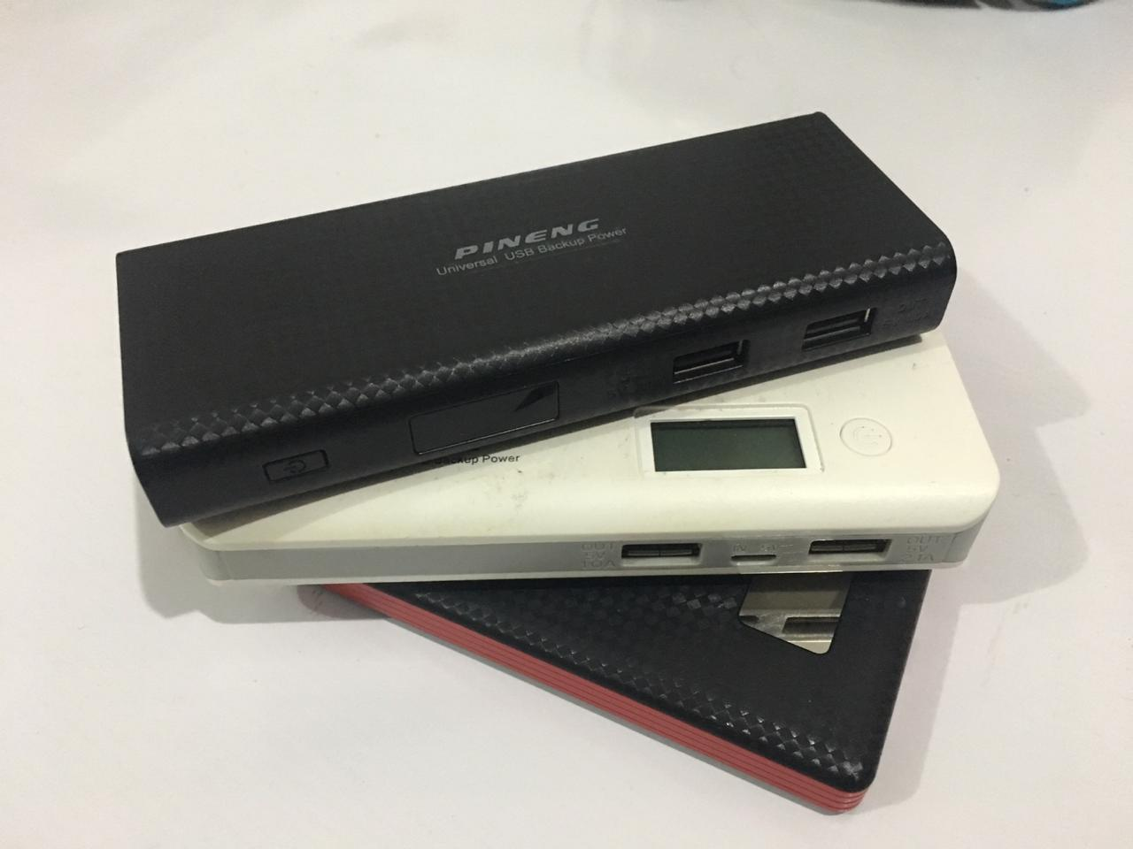
Hardware adicional
Alimentação
3x Carregadores portáteis de 10 Ah

Slide 46

Software
Microcontrolador Arduino MEGA 2560
comunic.
moviment.
aguarda

Slide 47

Software
Microcontrolador Arduino MEGA 2560
comunic.
moviment.
aguarda
Arduino Serial > Bluetooth
Serial

Slide 48
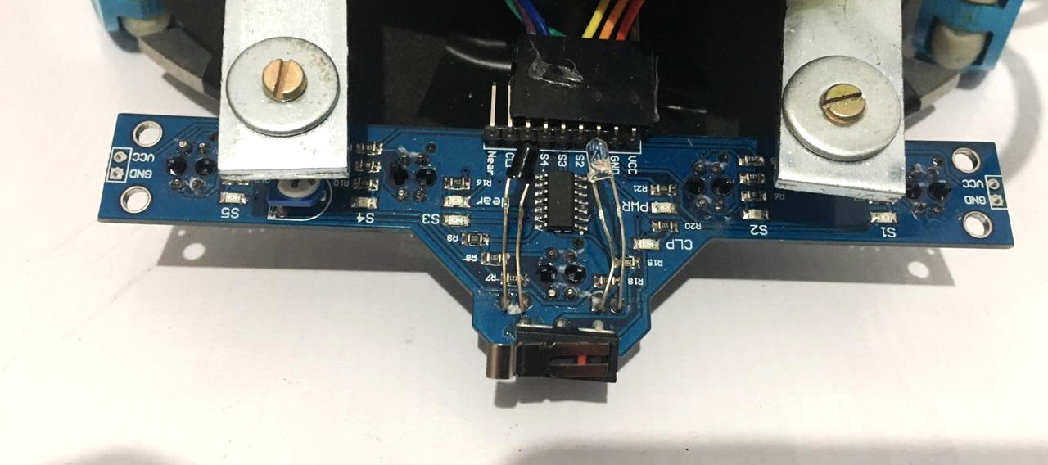
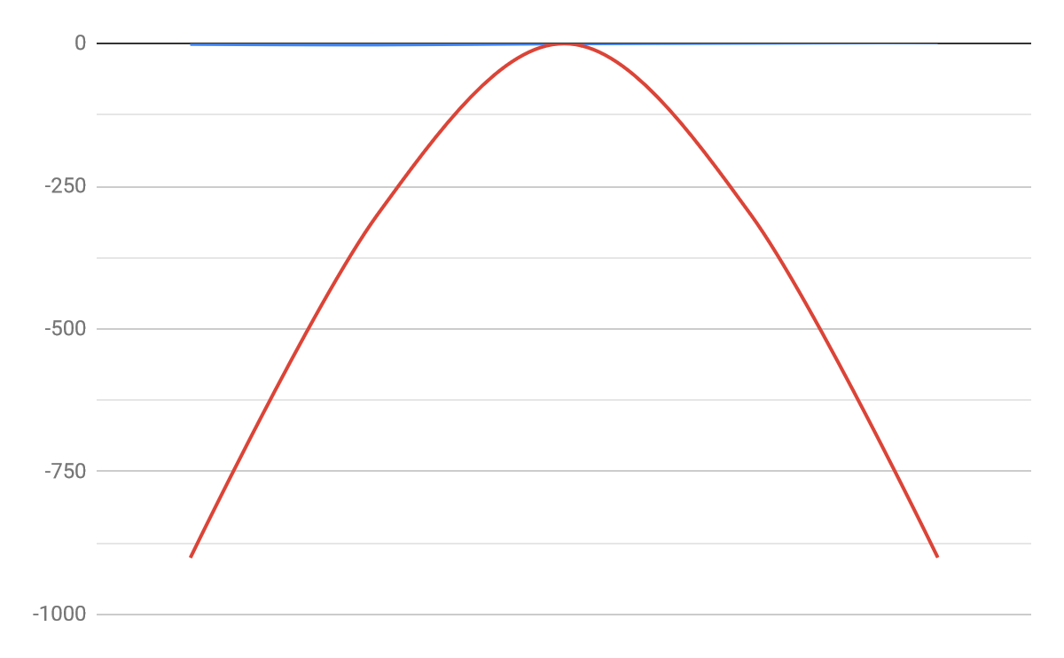
Software
Microcontrolador Arduino MEGA 2560
comunic.
moviment.
aguarda
Arduino Serial > Bluetooth
Controle PD
Valores de erro associado à cada sensor infravermelho

Slide 49
Software
Microcontrolador Arduino MEGA 2560
comunic.
moviment.
aguarda
Arduino Serial > Bluetooth
Controle PD + RFID
Cartões RFID posicionados sob a faixa ajuda o robô a saber sua localização

Slide 50
Software
Microcontrolador Arduino MEGA 2560
comunic.
moviment.
aguarda
Arduino Serial > Bluetooth
Controle PD + RFID
Sensor de Fim de Curso Aproveitado como Botão
Sensor de fim de curso

Slide 51
Software
Funcionalidade Adicionais:
Emite alertas sonoros em dois momentos:
  Avisar ao usuário que irá retirar a bandeja
  Avisar ao funcionário da cozinha que retornou com uma bandeja
Tenta reaproximação da mesa, caso não identifique uma bandeja sobre a mesa

Slide 52
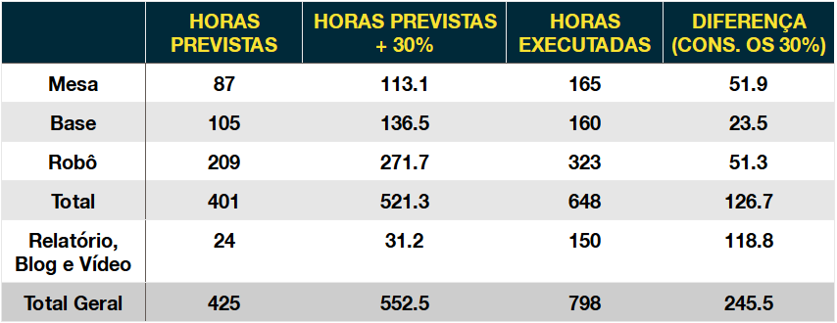
Cronograma
Notes:
Cerca de ~13 horas por semana por integrante

Slide 53
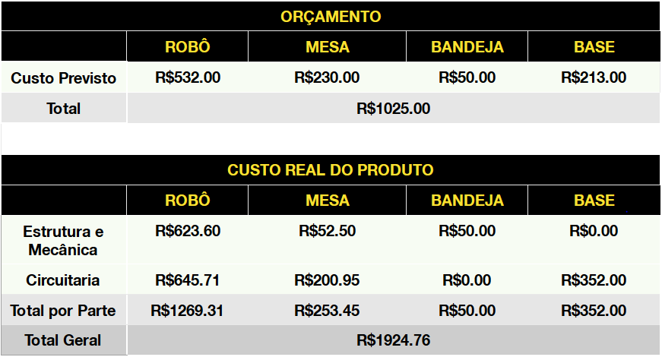
Custos

Slide 54
Custos
Itens Importantes não Considerados no Orçamento:
4 Fontes - R$72
Mesa de Madeira - R$100
3 Baterias - R$246
Chassi +R$100
Mecânica +R$126
Motor da Empilhadeira - R$72
Pista do Robô com Tags e Fitas - R$87
Notes:
Cerca de ~13 horas por semana por integrante

Slide 55

Conclusão

Slide 56
Aprendizados
O projeto integrou conhecimentos de diversas disciplinas, como:
Sistemas Microcontrolados;
Desenvolvimento Web;
Eletrônica Geral;
Circuitos Digitais;
Controle 1;
Redes de Computadores;
Desenho Técnico Aplicado.
Notes:
Disciplina de superaçao, aprendizado em gestão de projetos e pessoas

Slide 57
Dificuldades
Gestão de Projetos e Pessoas
Projeto Complexo, Pouco Tempo e Equipe Grande
Planejamento - Cronograma, Orçamento, Divisão de Trabalho
Desentendimentos e Problemas de Comunicação na Equipe

Slide 58
Dificuldades
Robô:
Peso Total e Equilíbrio do Robô
Mecânica da Empilhadeira
Controle da Movimentação

Slide 59

Dificuldades
Mesas:
Restabelecer Conexão da Mesa após Queda de Rede
Problemas com PCB

Slide 60
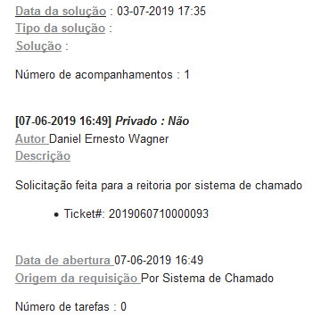
Dificuldades
Base:
Integração com as Mesas e o Robô
Configuração da Raspberry como Ponto de Acesso

Slide 61

Video

Slide 62
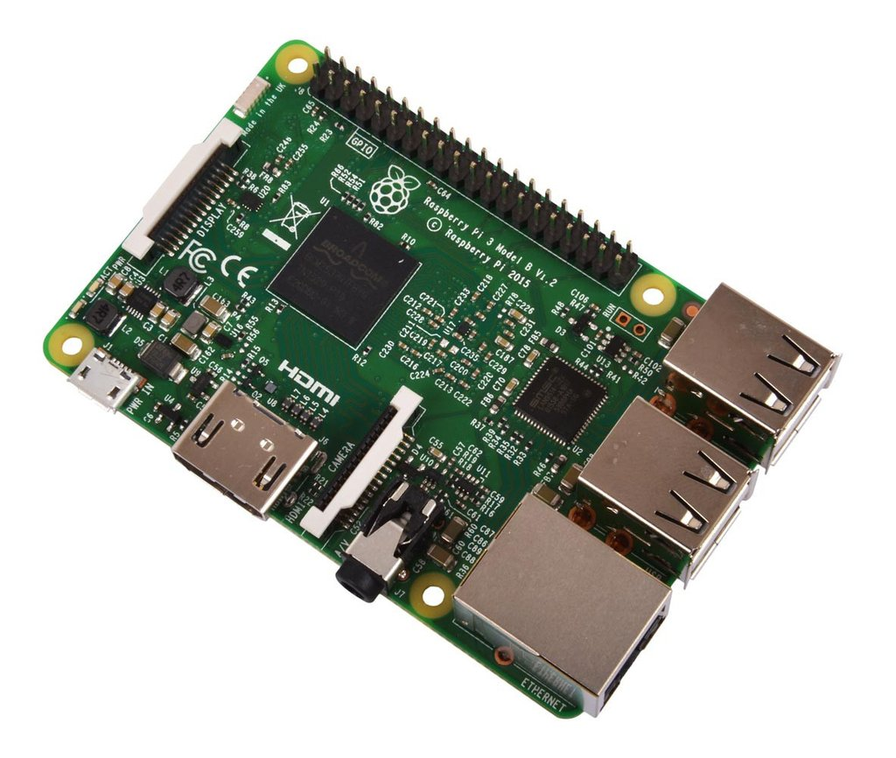
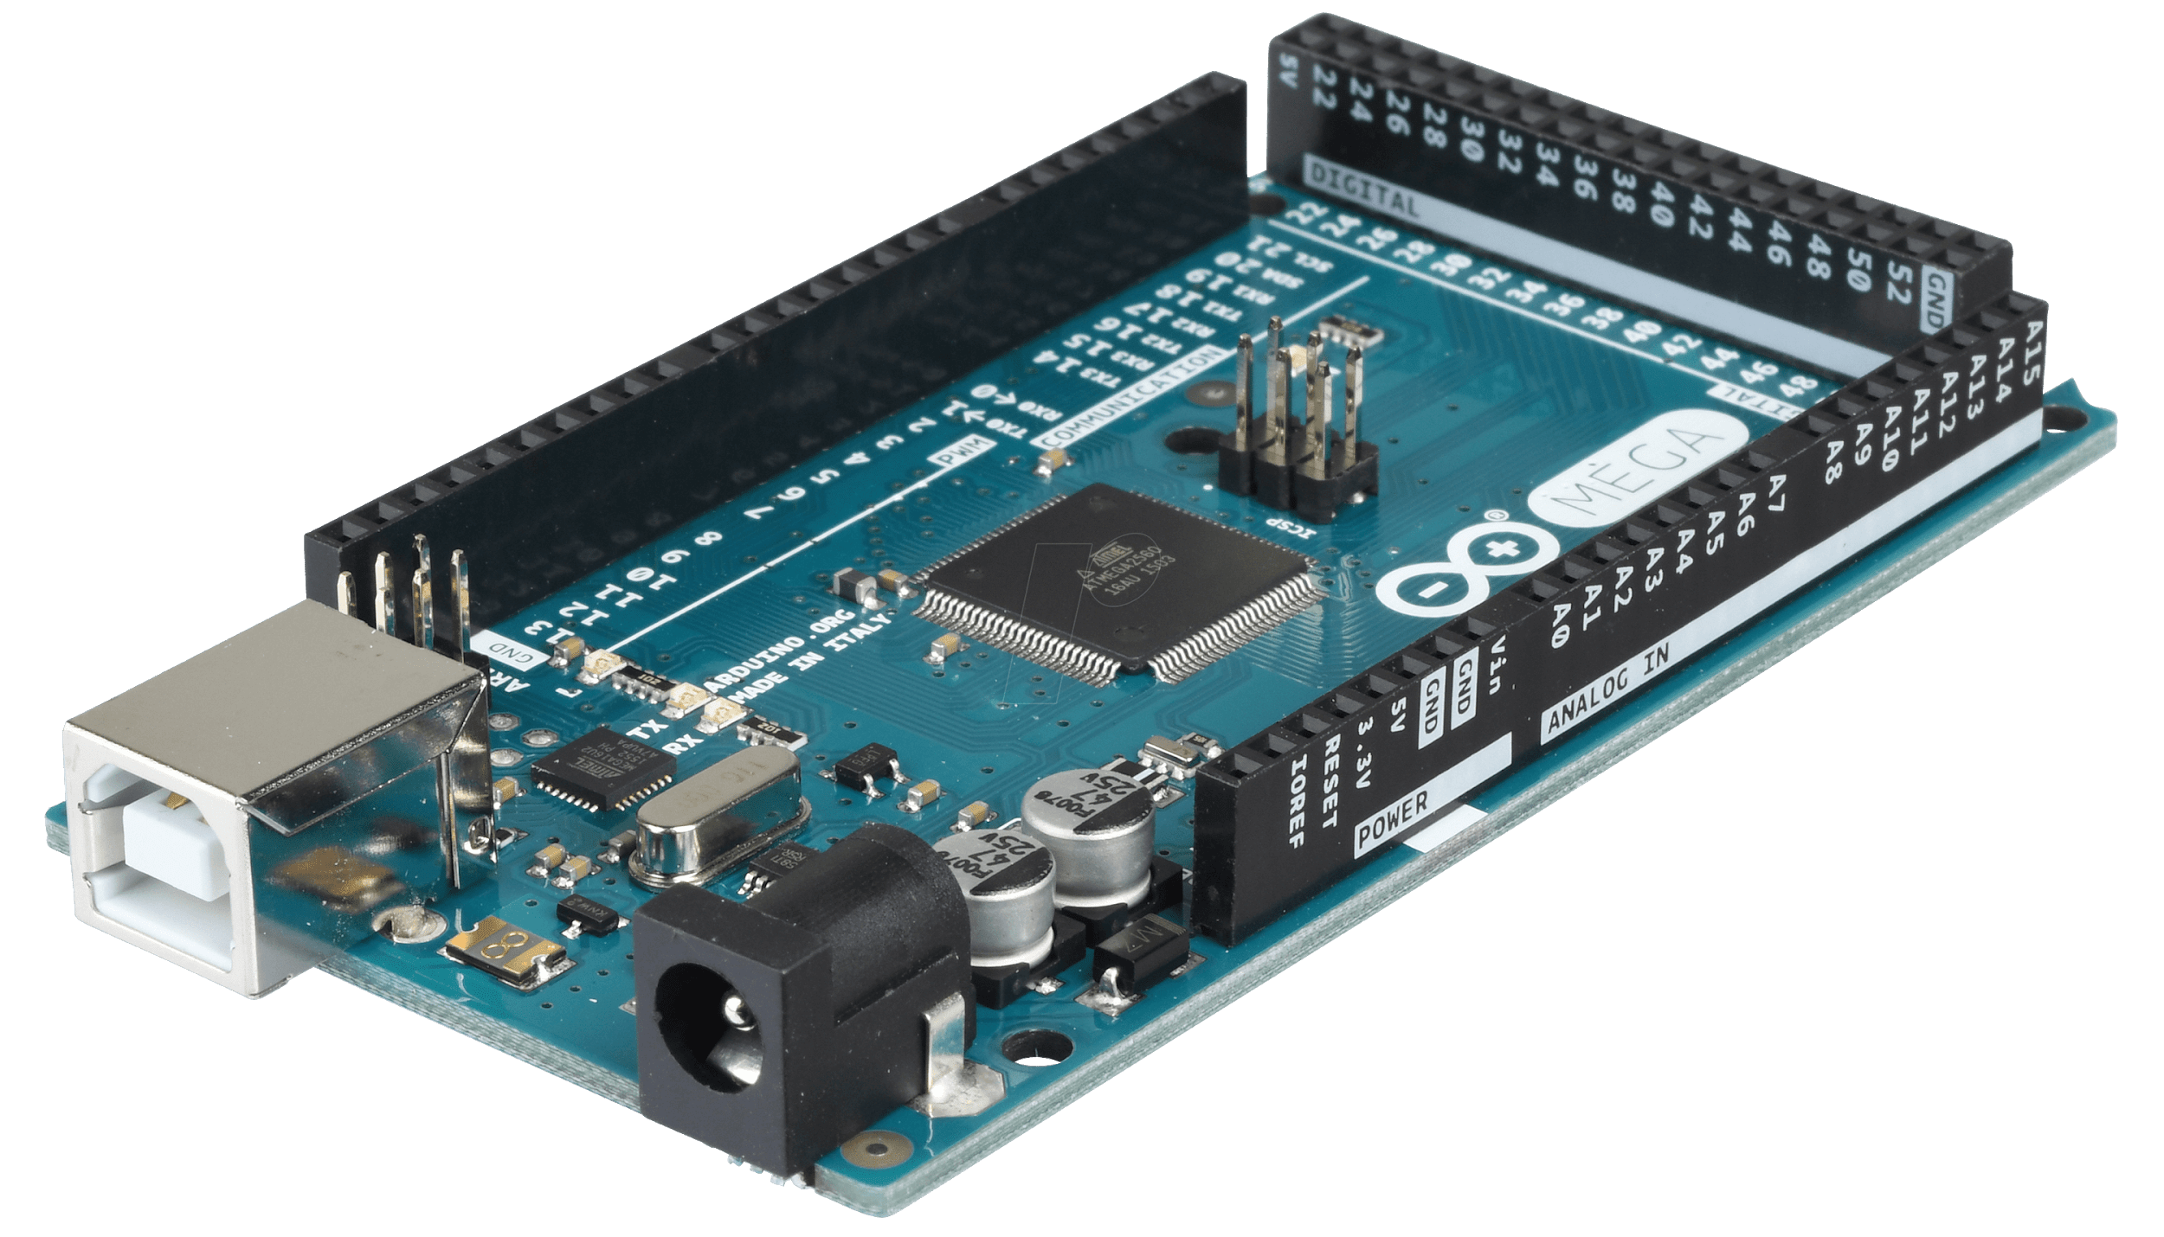
Microcontroladores:
ESP32 (Mesas)
Raspberry Pi (Base)
Arduino Mega (Robô)

Slide 63
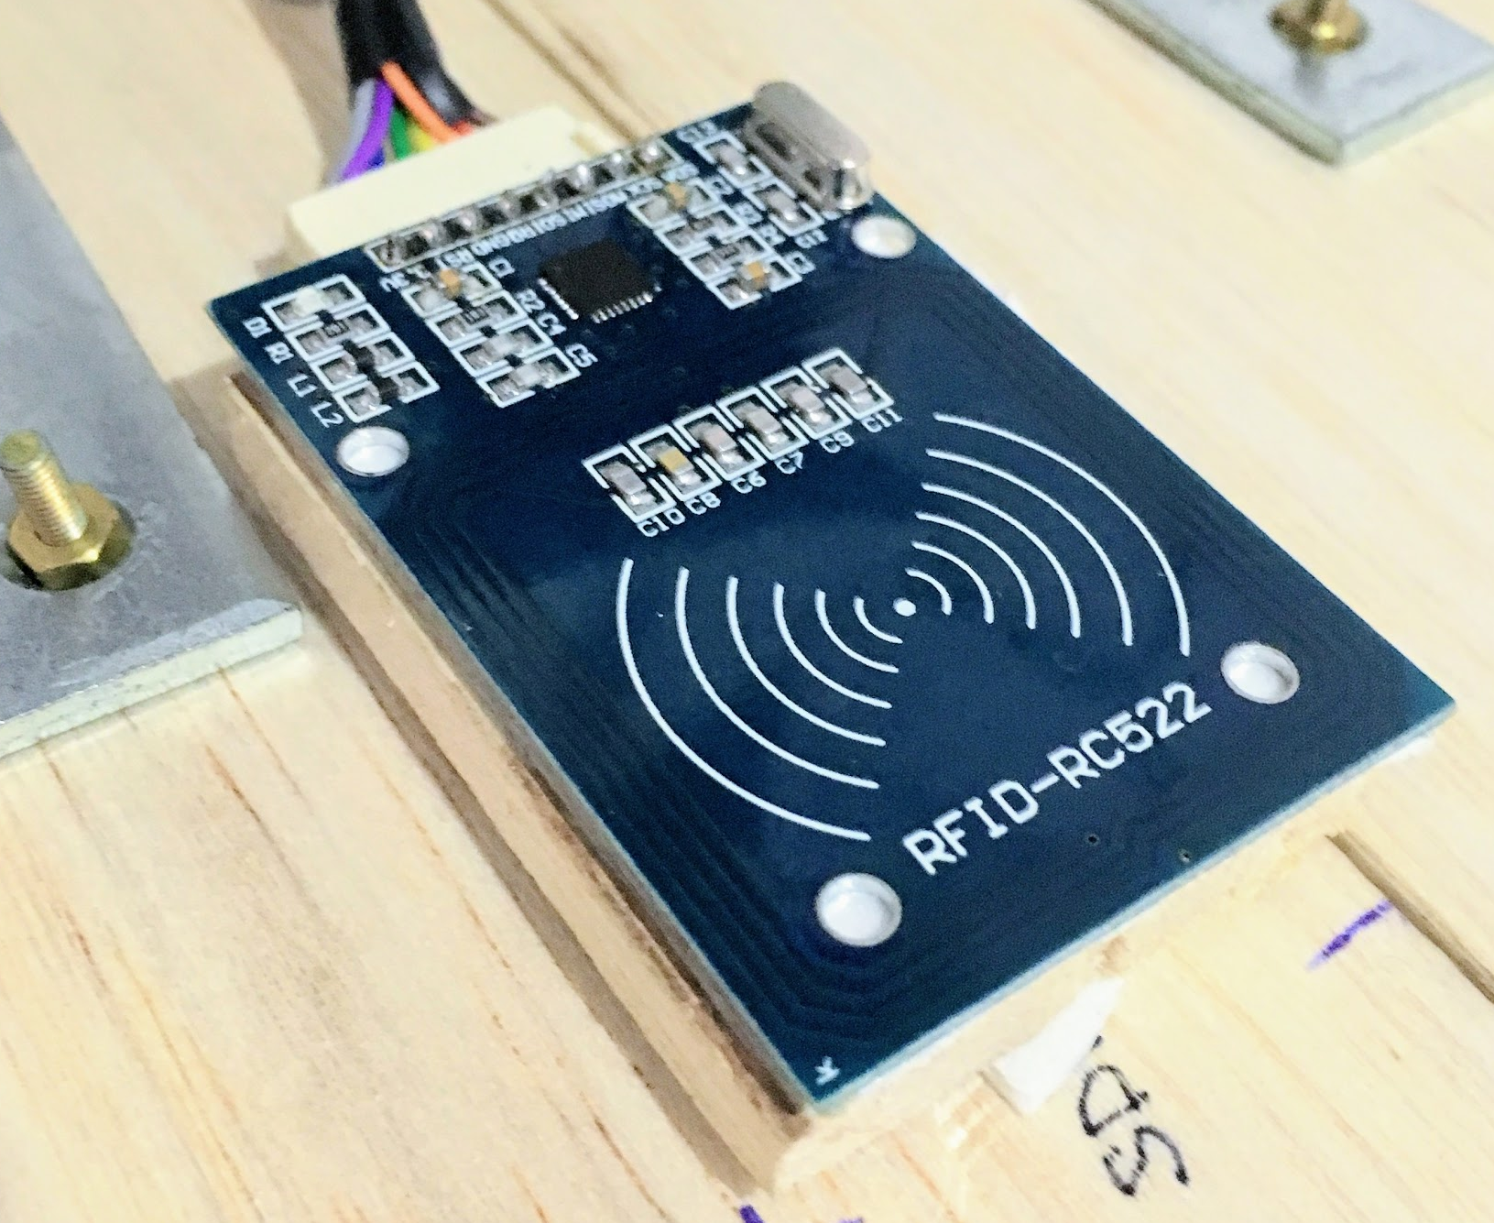
Sensores e Atuadores:
Ultrassônico
RFID
Infravermelho

Slide 64
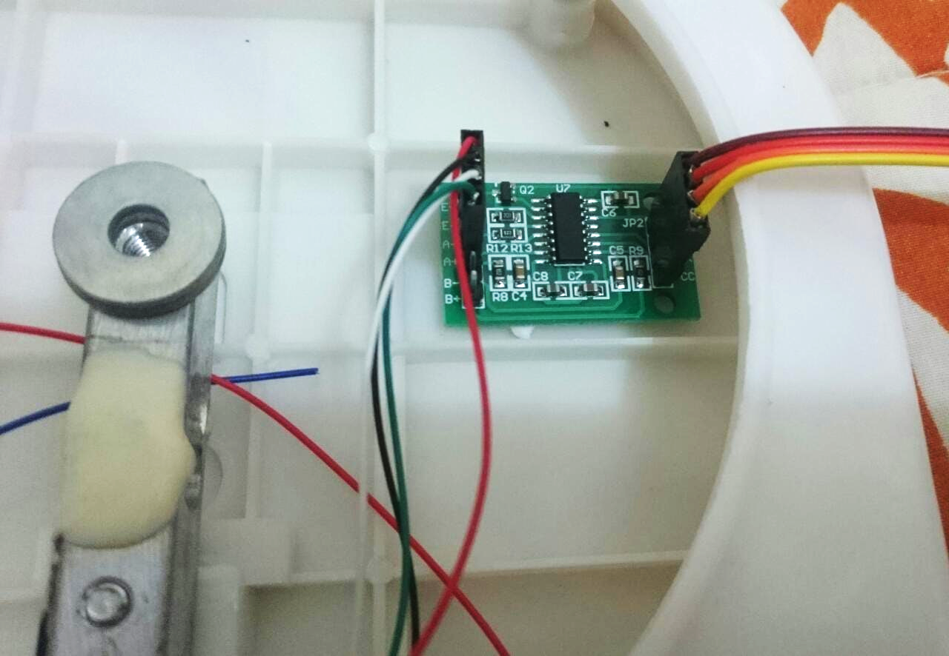
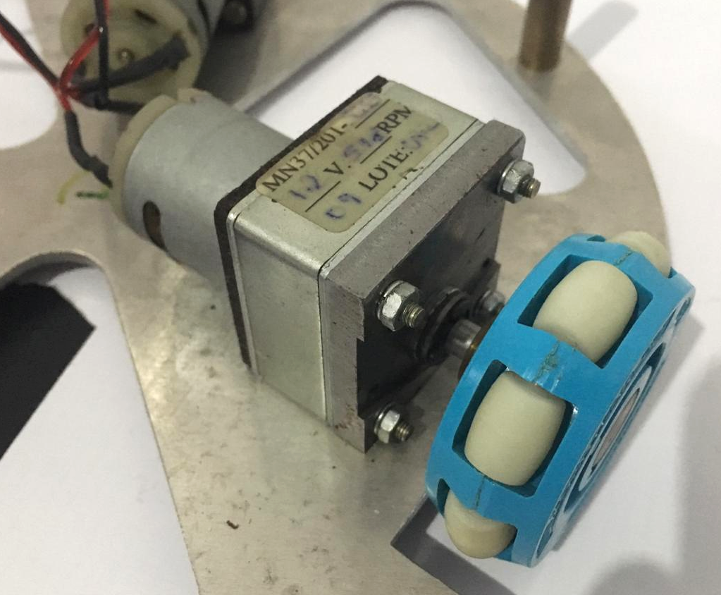
Sensores e Atuadores:
Peso
Fim de Curso
Motores

Slide 65


Comunicação Sem Fio:
Mesas > Base
Base <> Robô

Slide 66



Tecnologias WEB:

